Slide 1

Gymnasiearbete – Fysik Simulering

Slide 2
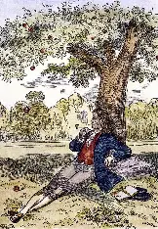
Det grundar sig i ett enda äpple

Slide 3
Vem är jag?
Marcus Persson
230s

Slide 4
Vad har jag gjort?
Ett hjälpmedel
Något interaktivt
Något roligt
Något jobbigt

Slide 5
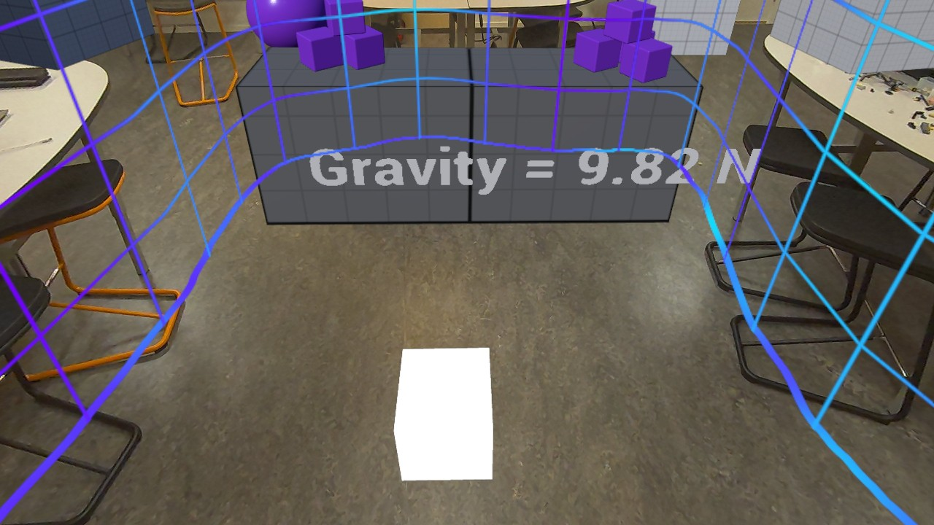

Slide 6
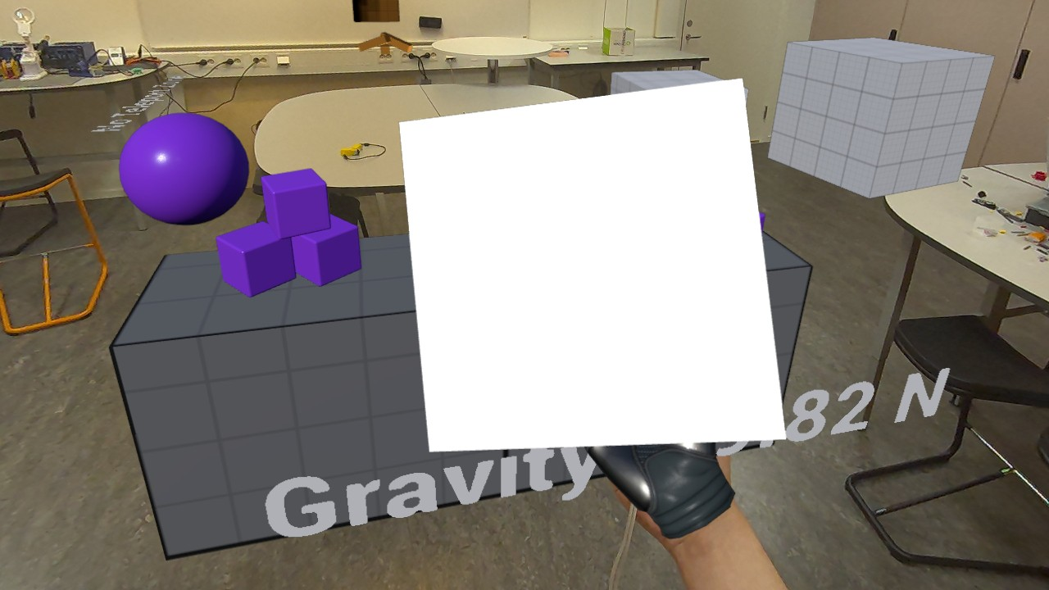

Slide 7
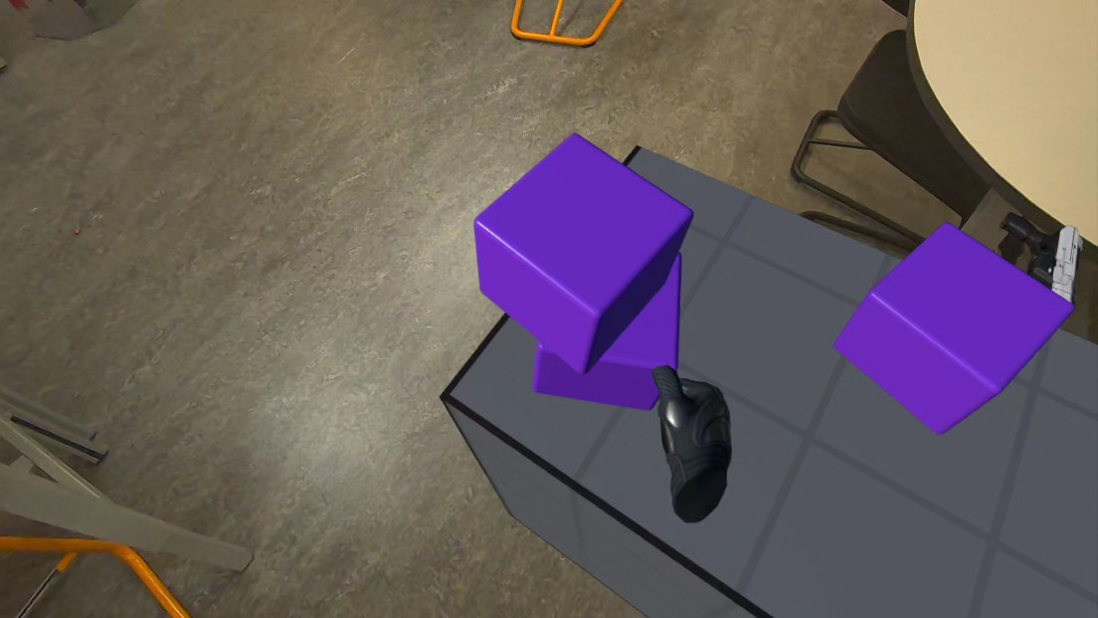

Slide 8
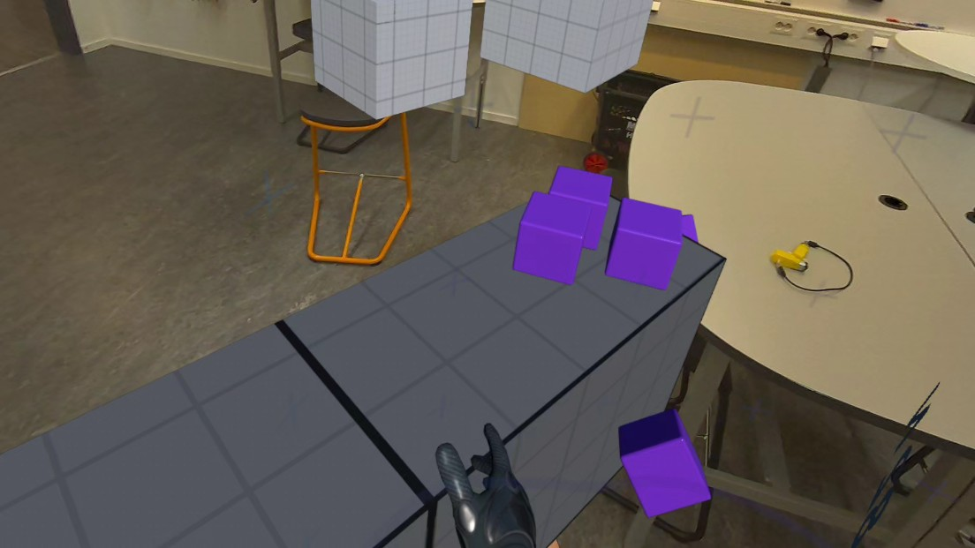

Slide 9
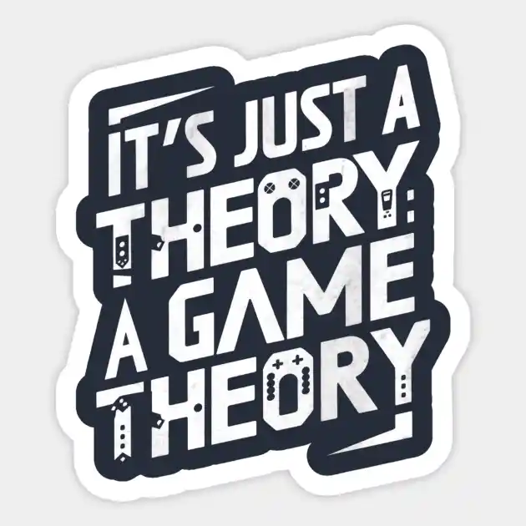
Teori
Godot
Scripts
Python/GD Scripts
Unreal Engine 5
Blueprints
Function

Slide 10
Varför?
Underlätta gymnasiets fysik genom visualisering
Intresse i AR
Men vad innebär det att göra detta i AR?

Slide 11

Frågor

Slide 12
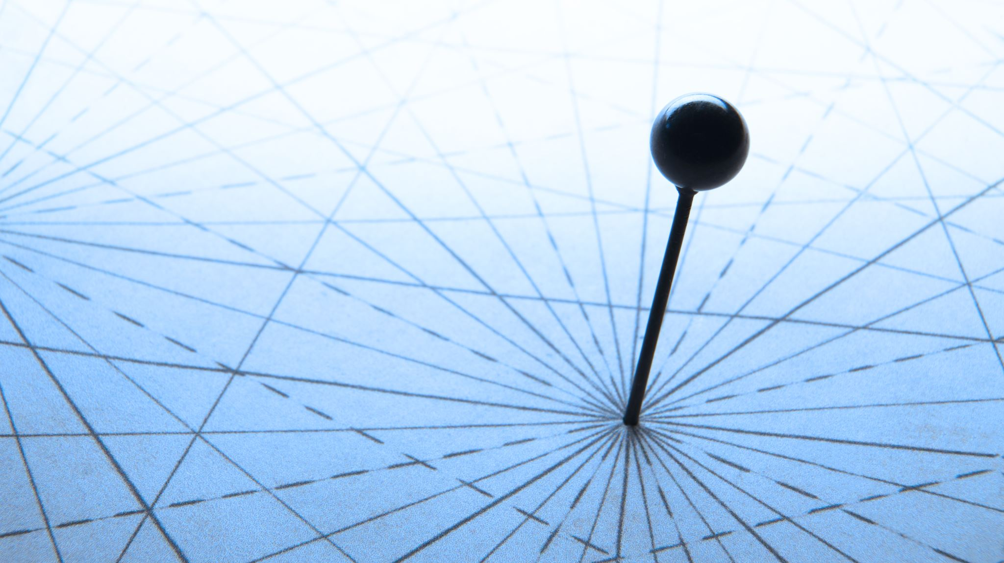
Tack för att ni lyssnat!

